Slide 1
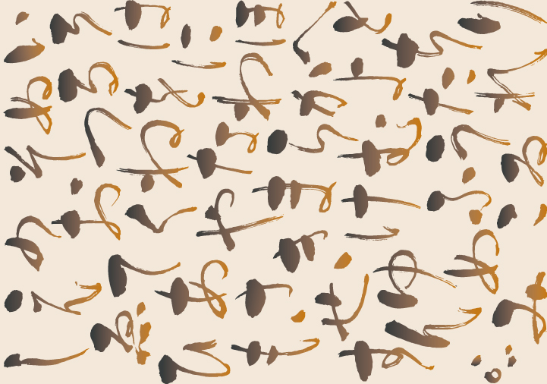
多読のルール Extensive reading rules
やさしいレベルから読む
辞書を引かないで読む
わからないところは飛ばして読む
進まなくなったら、他の本を読む
Start with an easy level.
Don’t use a dictionary.
Skip over words you don’t understand.
If you cannot continue, read a different book.

